Slide 1
NUOSTABA.
ŽVELGIU SMALSIU ŽVILGSNIU.

Slide 2

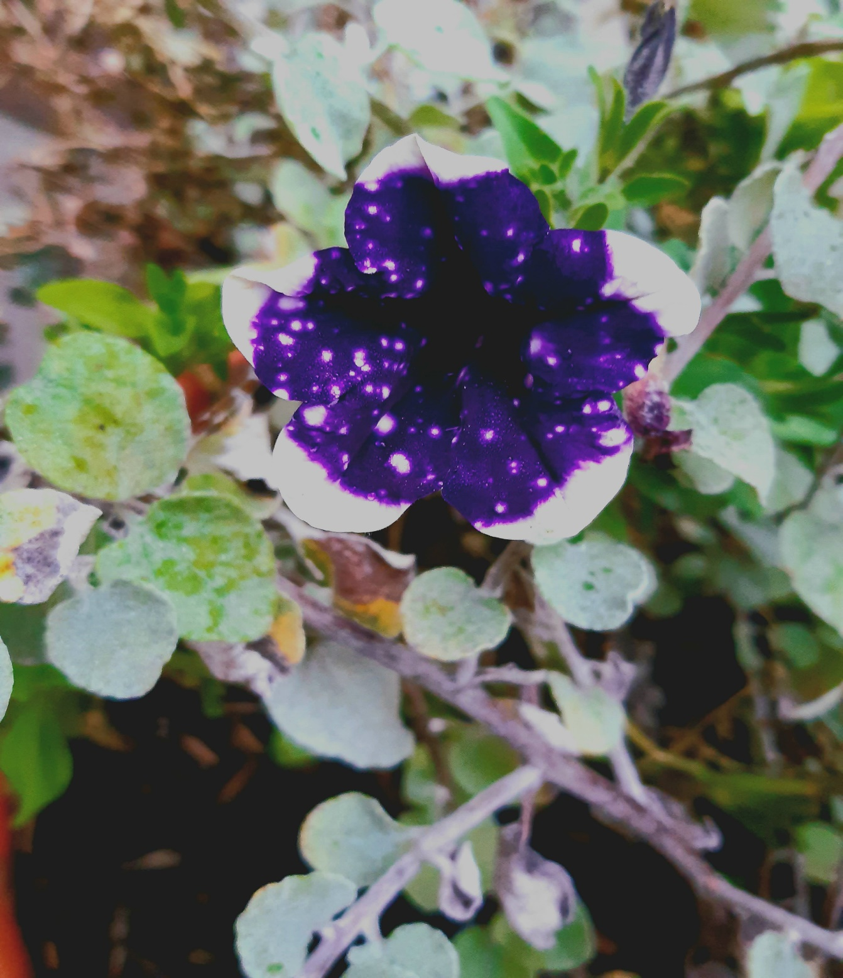
JUODOJI SKYLĖ
Šita gėlė atrodo kaip juoda skylė su baltomis žvaigždėmis traukianti visą pasaulį į vidų.

Slide 3
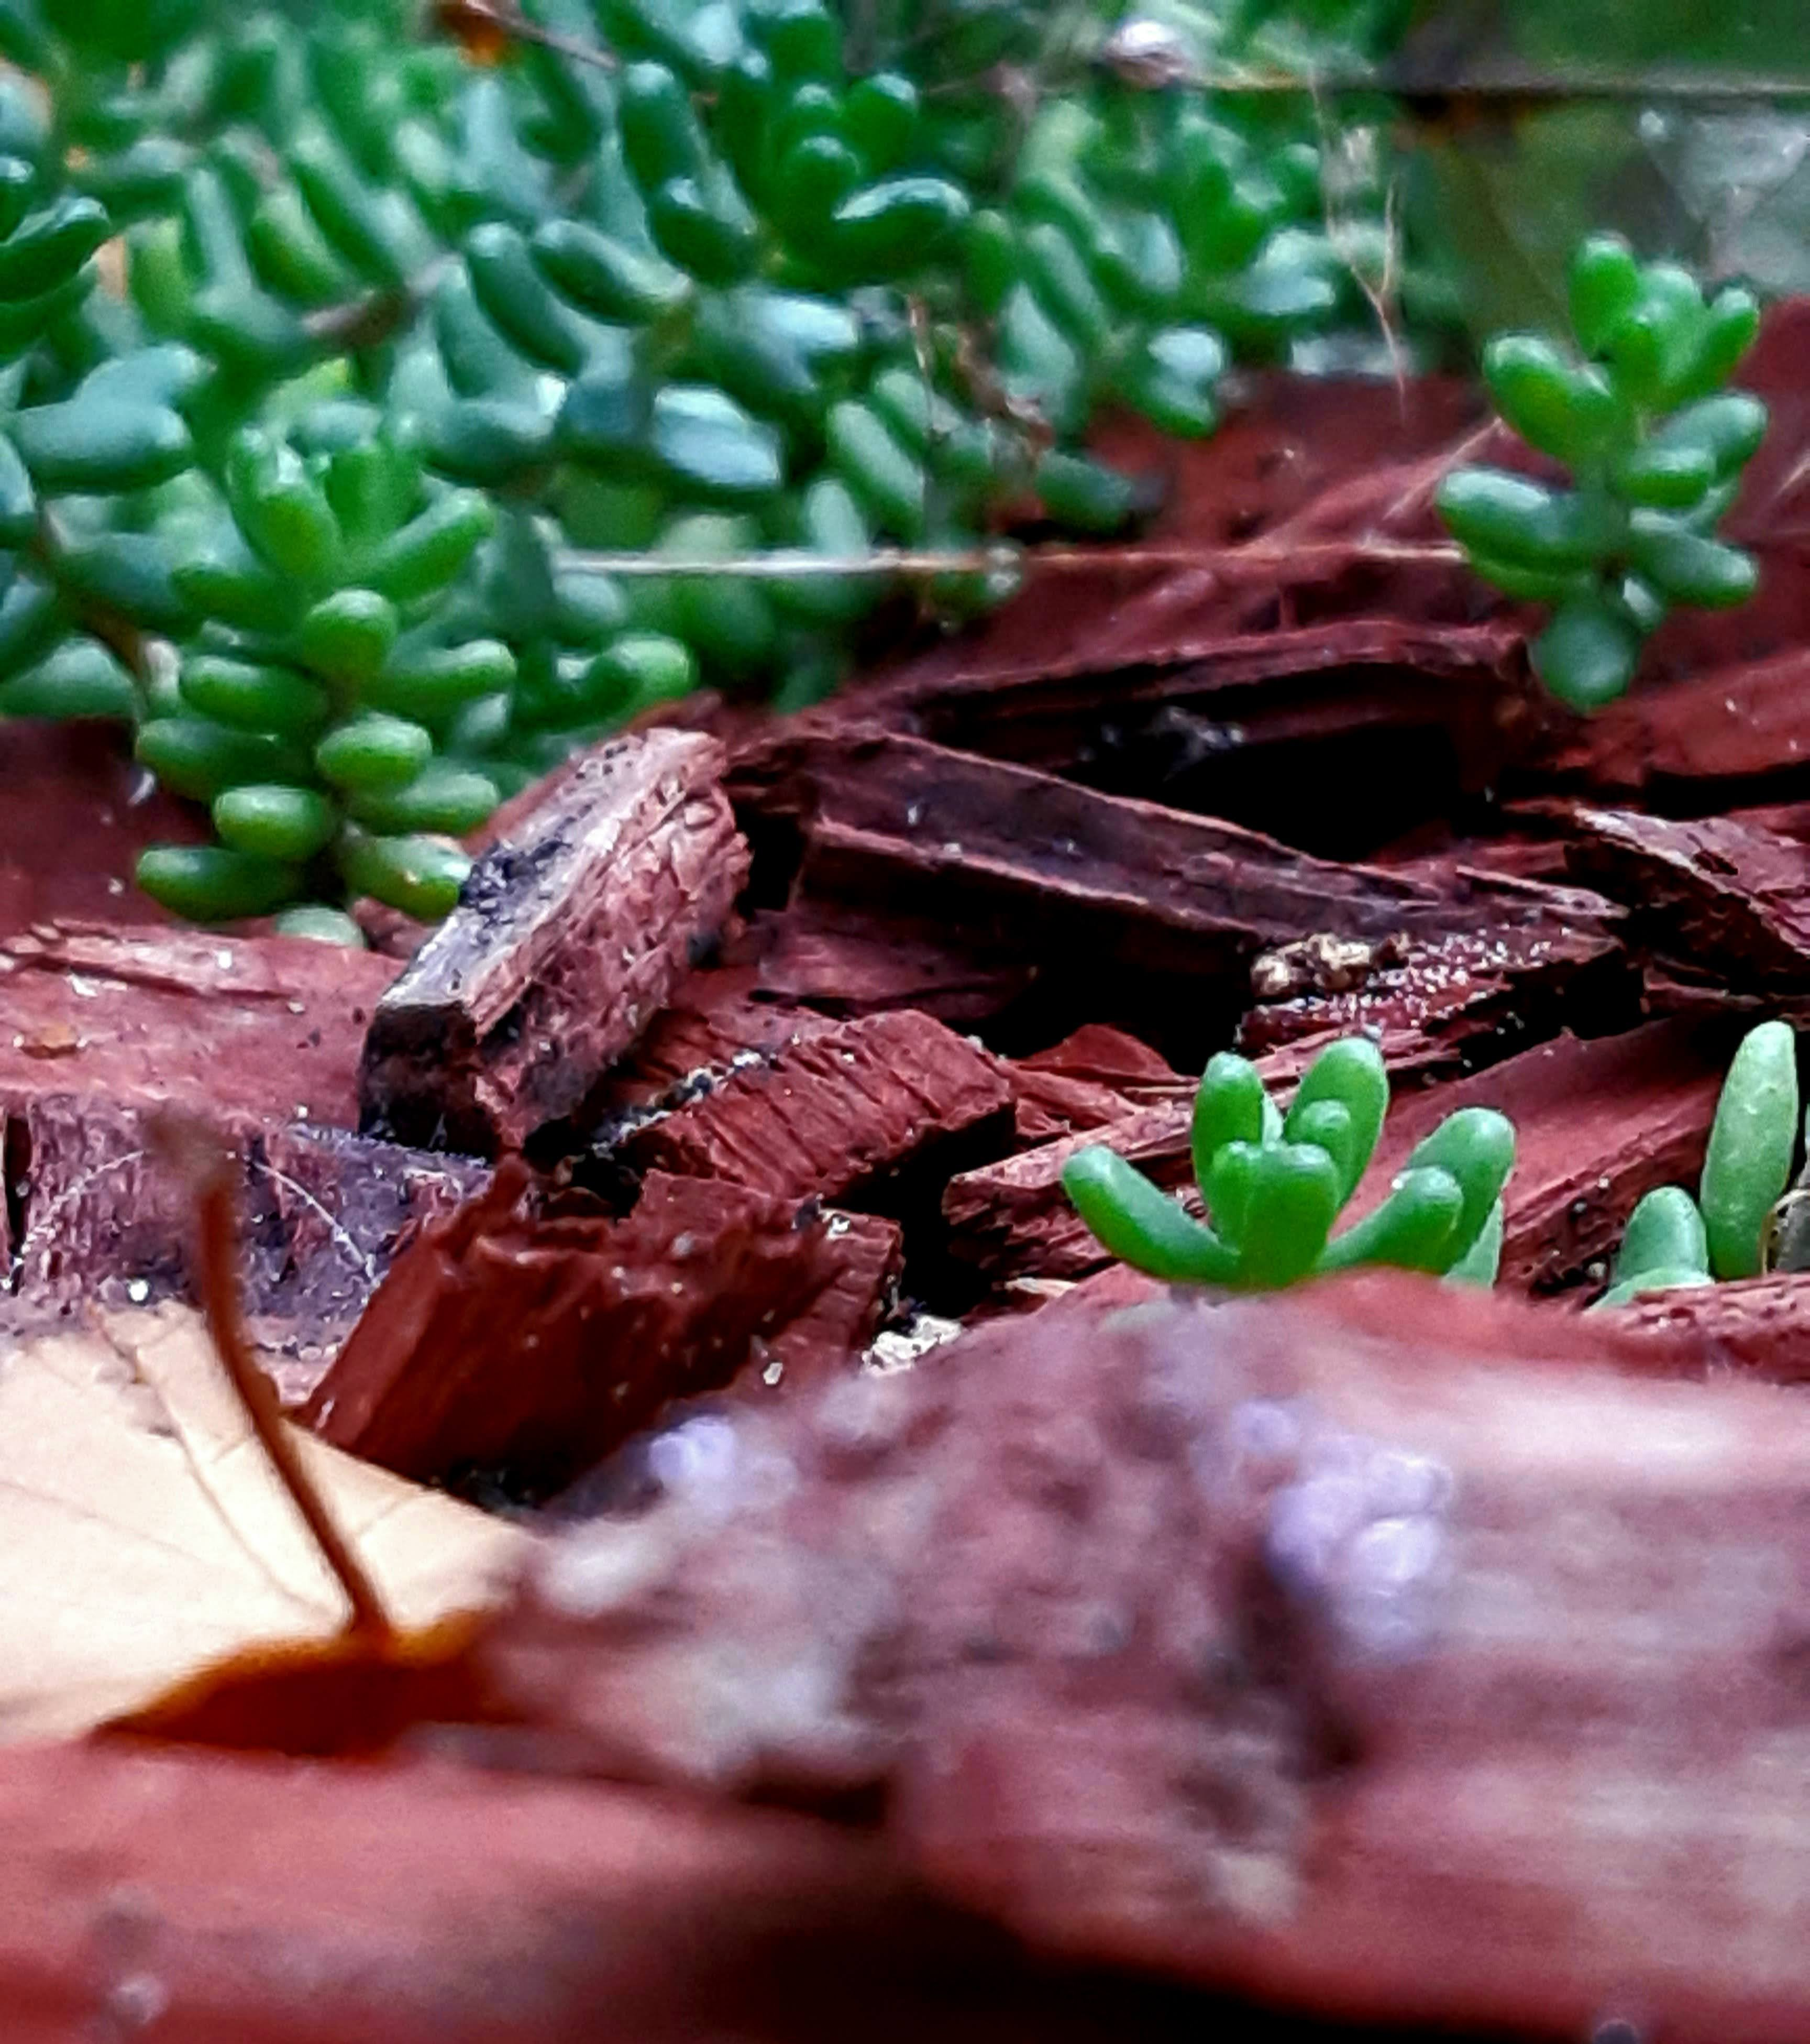
SAVANA
Žolė atrodo kaip kaktusai, o žemė lyg smėlis... Bet kodėl smėlis yra raudonas ir labai sumedėjęs?

Slide 4
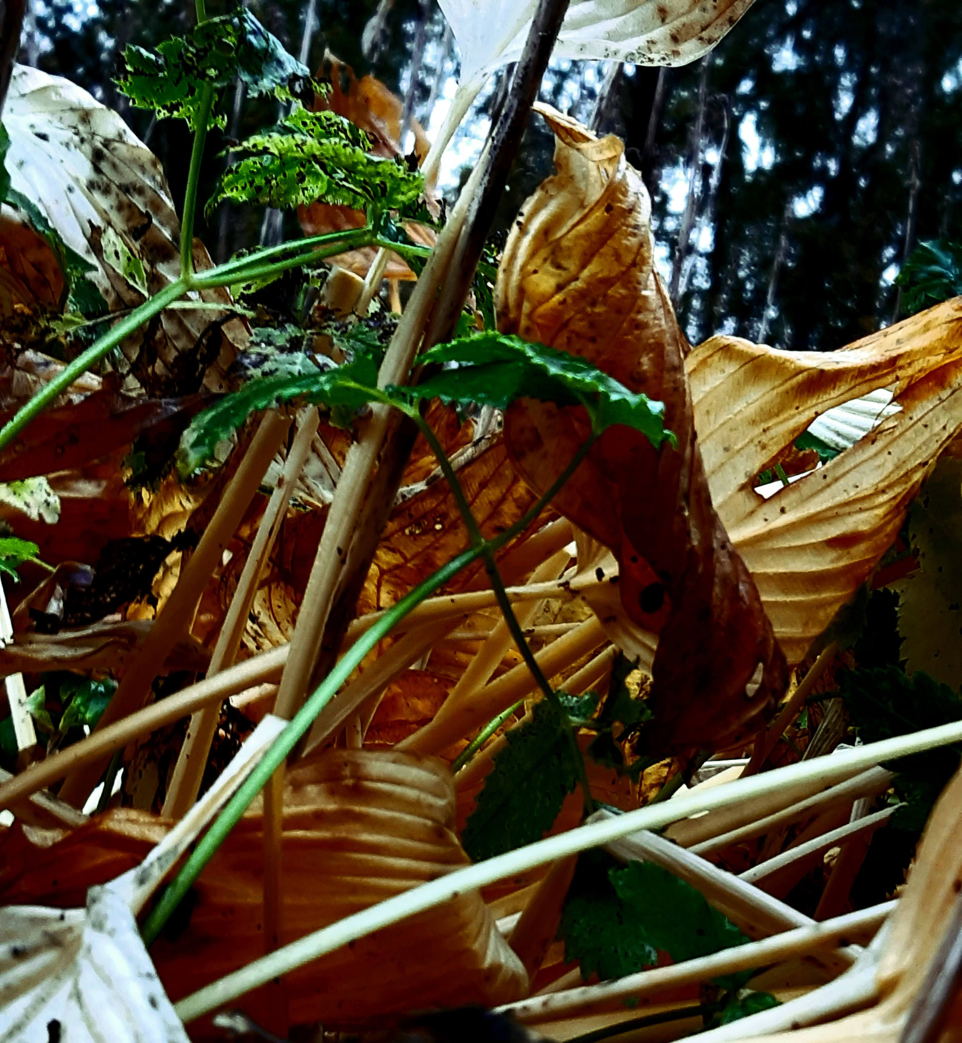
GRYBŲ MIŠKAS
Oranžiniai lapai ir koteliai atrodo kaip didelės voveruškos, žemė padengta geltonais lapais.

Slide 5
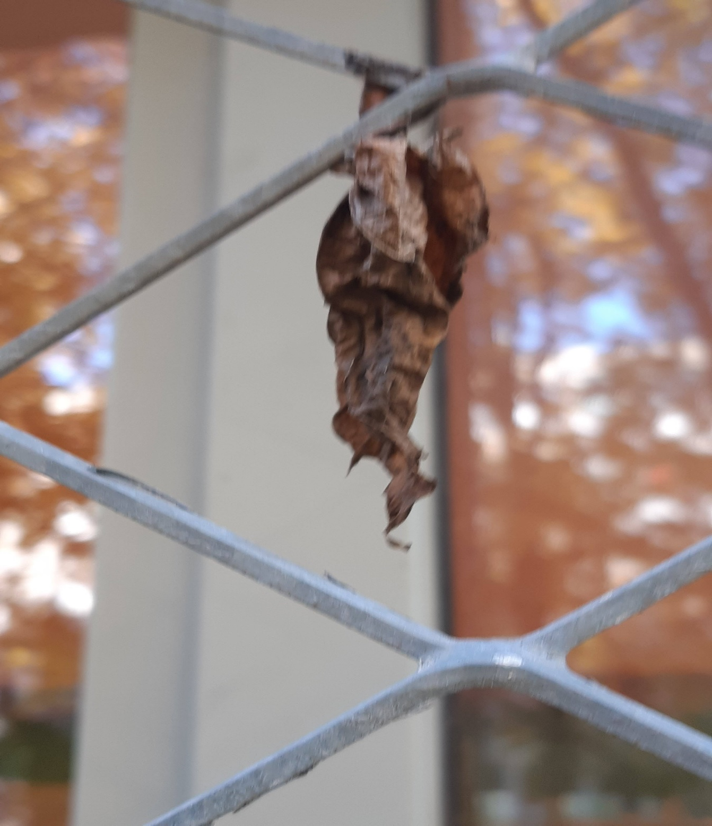

ŠIKŠNOSPARNIS
Šikšnosparnis rado savo naujus namus. Tik nepažadink jo!

Slide 6
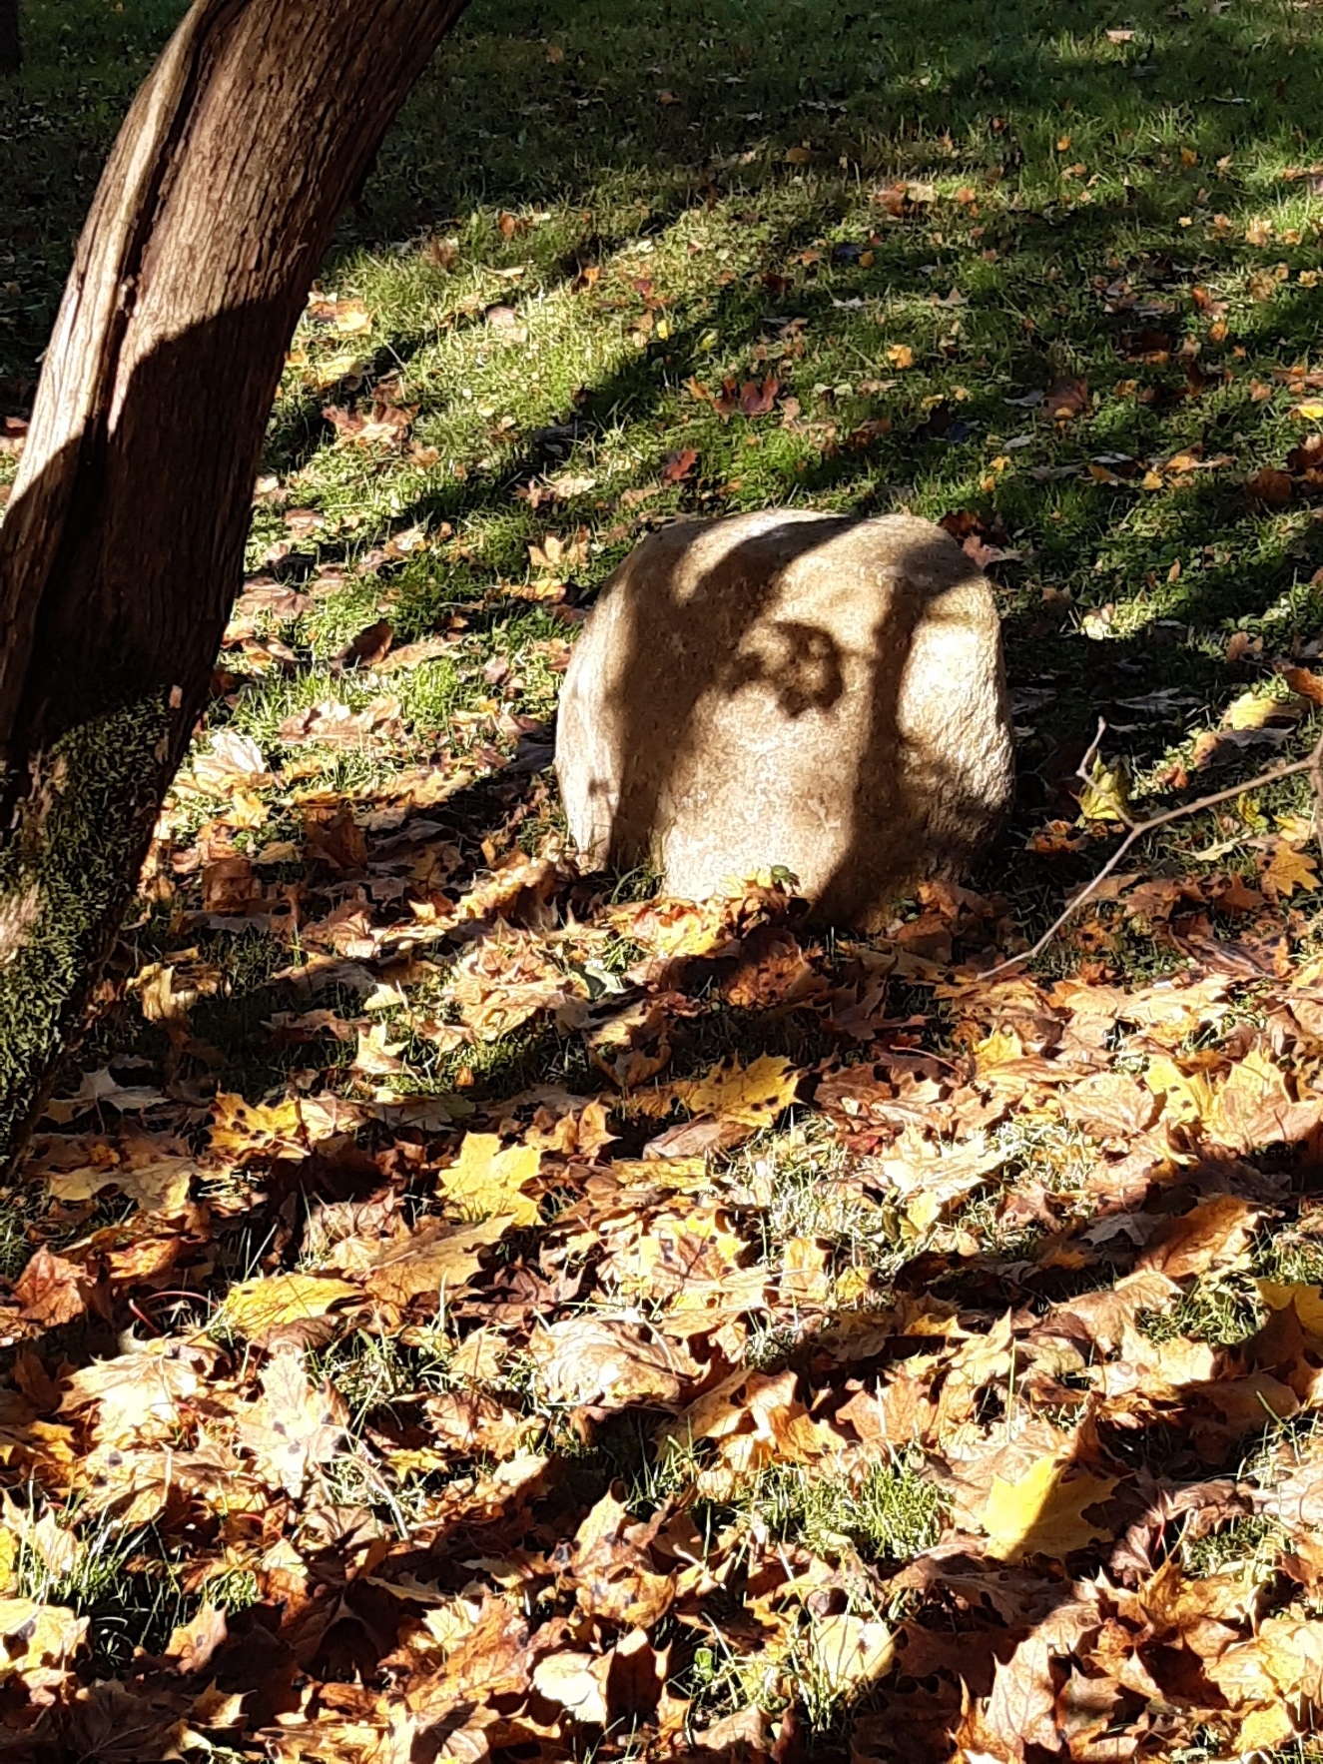
GAMTOS MENAS
Ne tik žmonės turi talentus, bet ir gamta turi talentą. Žiūrėk, ponas Pingvinas yra nupieštas ant akmens!

Slide 7
AČIŪ UŽ DĖMESĮ.
Šį darbą atliko Gintė ir Gabija 6a.

